Slide 1
A magyar-német kapcsolatok fordulópontjai 1945-1989

Slide 2

Források
MNL+Fehér István,
Glatz Ferenc,
Horváth István,
Kiss J. László
Szebeni Géza,
Máthé Áron,
Márkus Beáta,
Ruff Mihály,
Andreas Schmidt-Schweitzer,
Sziklai István,
Tóth Ágnes munkái

Slide 3
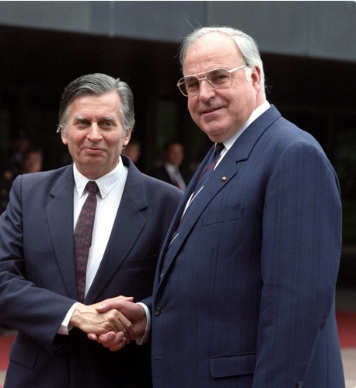
Antall József
Német-Magyar Fórum
1991. június 3.

Slide 4
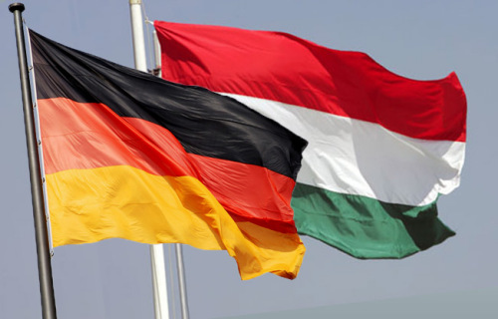
Tér és idő
1945-1948,
1955-1973,
1986- 1989,
1967-1983

Slide 5
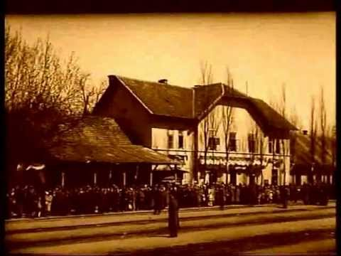
1945-1948:
Kitelepítések,
Potsdam mítosza

Slide 6
1955-1973:
Diplomáciai kapcsolatok felvételének előzményei

Slide 7
1955:
1955. március 18.
hadiállapot megszűntetése

Slide 8

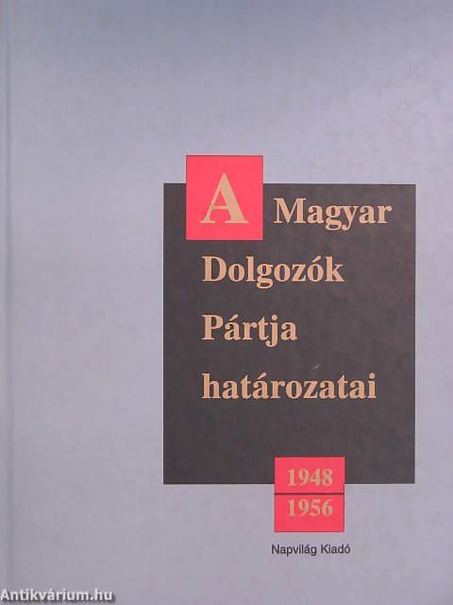
1955:
1955. április 30.
MDP PB határozat

Slide 9
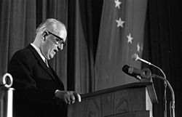
Hallstein doktrina

Slide 10
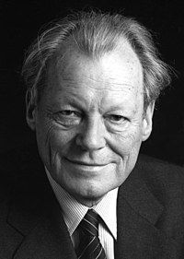
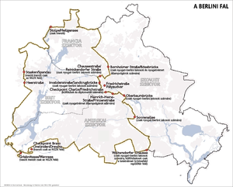
nyugatnémet Ostpolitik

Slide 11
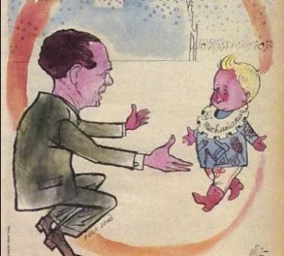
új gazdasági mechanizmus

Slide 12
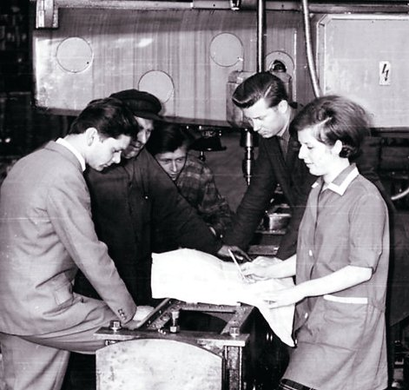
1967-1983:
NDK vendégmunkások

Slide 13
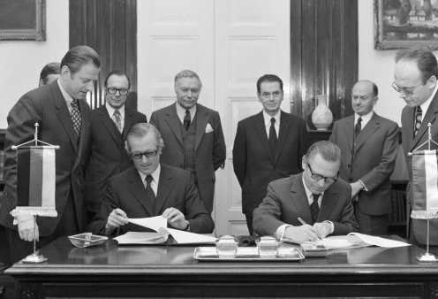
1973. december 21.
1973. december 13-án Nagy János külügyminiszter-helyettes és Günther Van Well, az NSZK külügyminisztériumi főigazgatója előzetes megállapodást írt alá a két ország közötti diplomáciai kapcsolatok felvételéről.

Slide 14
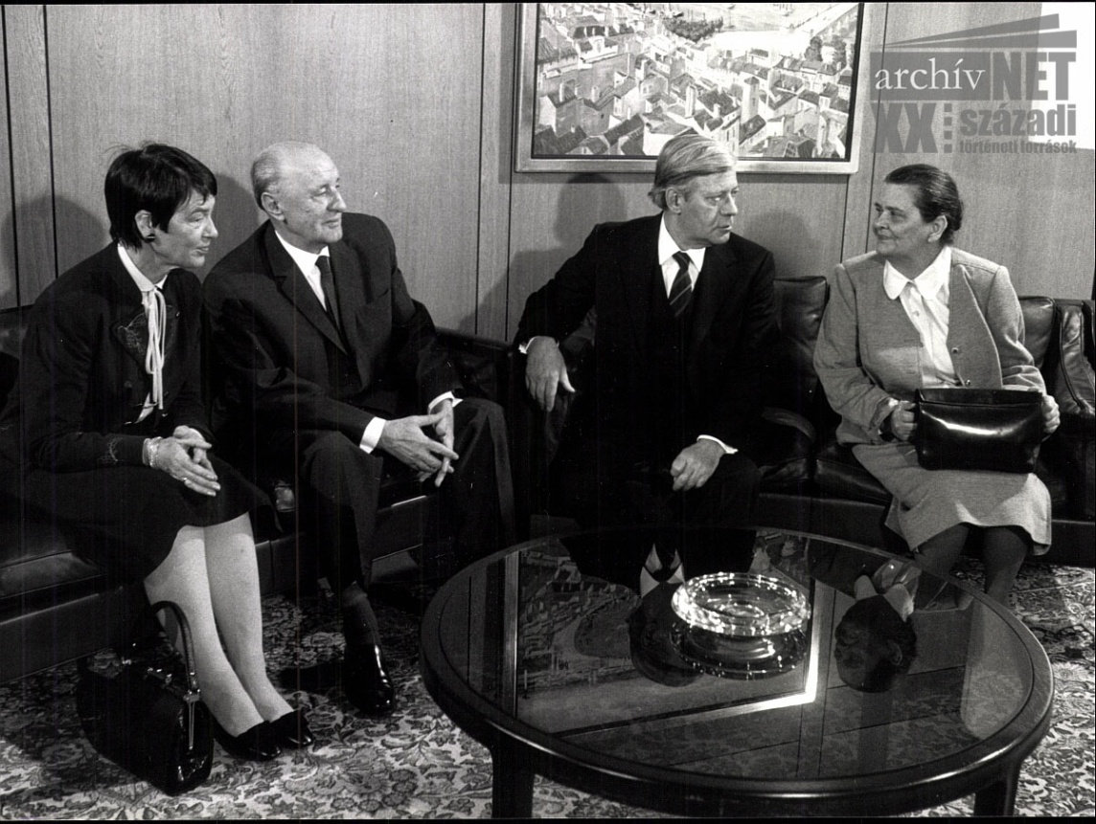
1977. július
Kádár János az NSZK-ban 1977. július 4-7.

Slide 15
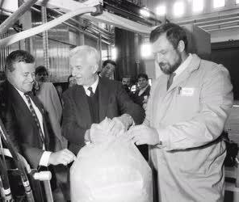
1986. október
1986. október 13-16. Weizsacker Magyarországon

Slide 16
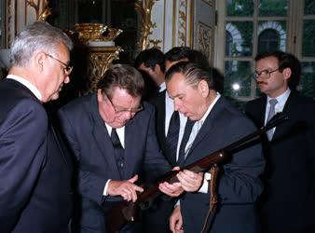
1987. október
1987. október 7-10.: Grósz Károly az NSZK-ban

Slide 17
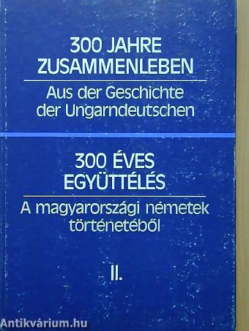
1987. március
1987. március 5-6. 300 év együttélés konferencia Budapesten

